Slide 1

Stärk demokratin med biblioteket som plattform
Landskrona bibliotek - Ordet är fritt 22 april 2026
Notes:
Introduktion, vilka vi är.

Slide 2
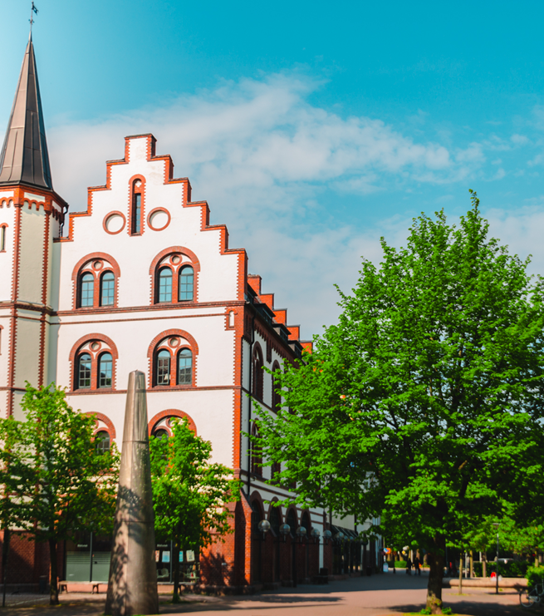
Hej från Landskrona!
Invånare: ca 47 500
Antal bibliotek: ett stadsbibliotek och tre filialer i byar.
Antal besök: 169 754 (2025)
Antal aktiviteter: 559 aktivitetstillfällen/år, varav 212 barn och unga (2024)
Antal personal: ca 15
Notes:
Emeli
I centrum och i ett socialt utsatt område på samma gång.
Årets tillväxtkommun på Fastighetsgalan
Fyller 613 år i år. Från år 1413.

Slide 3
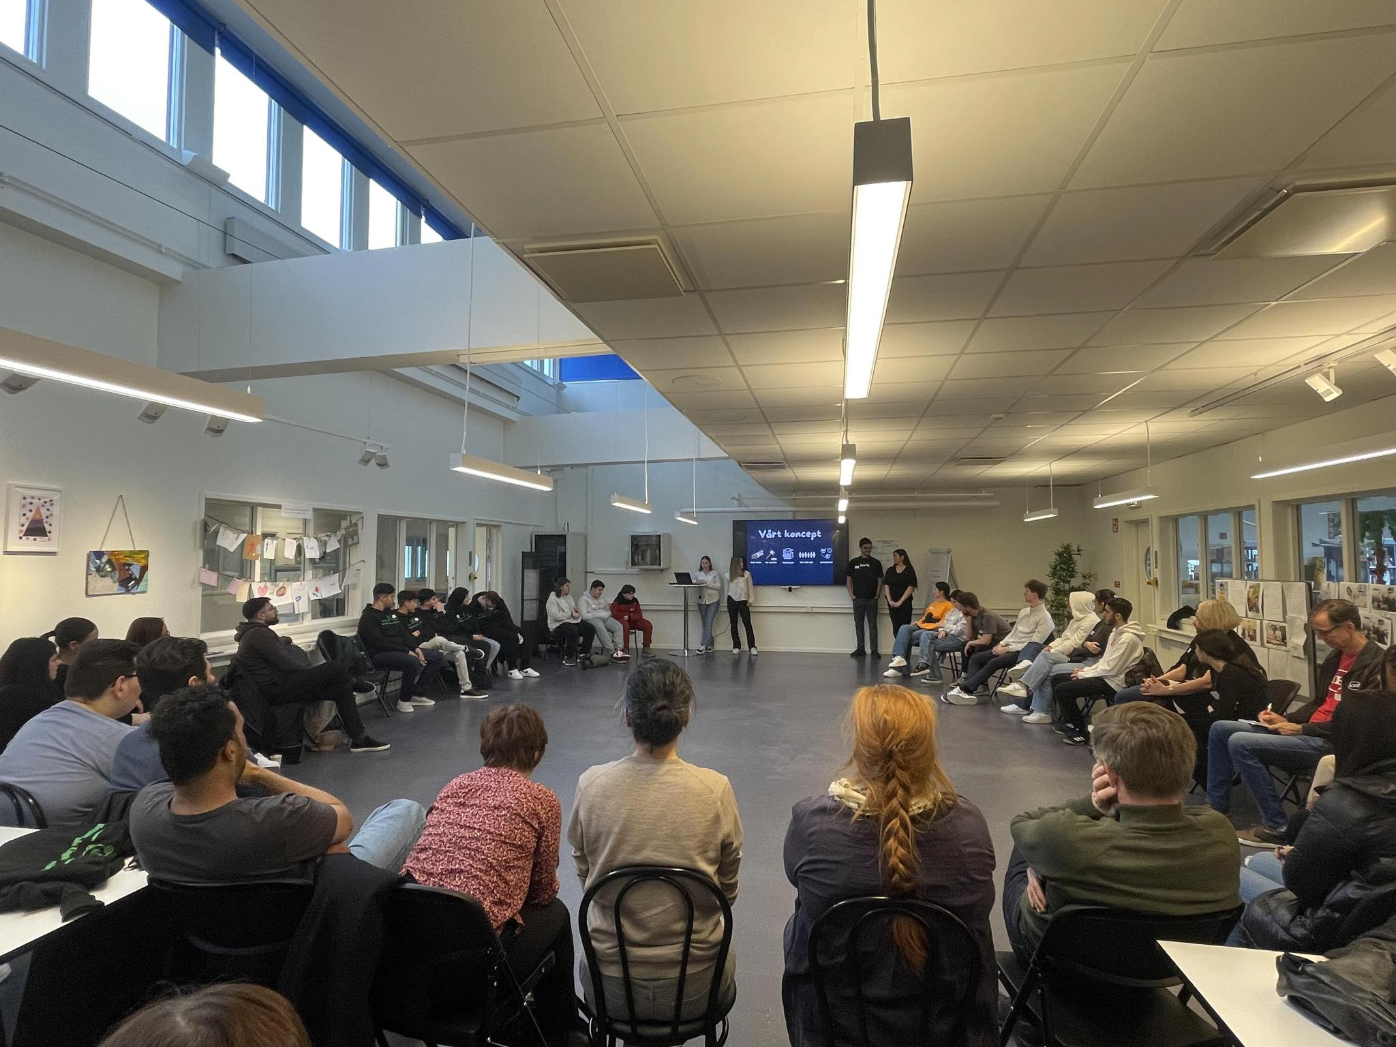
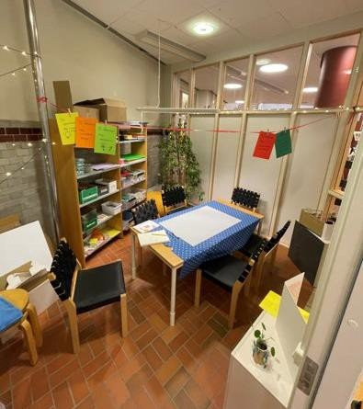
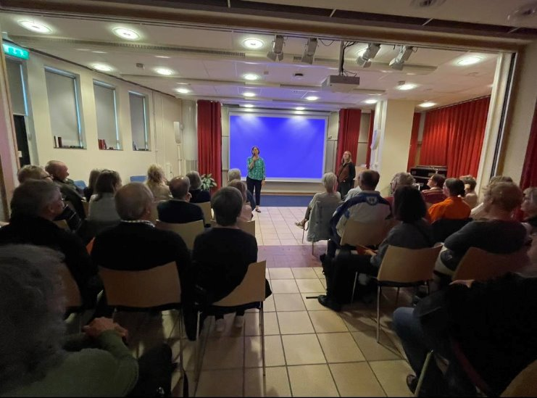
Vad har vi gjort? 2022-2025
Arbete med demokrati och delaktighet på Landskrona stadsbibliotek sedan valet 2022
Bibliotek & demokrati
Vårt uppdrag: utforska sätt att delta i demokratin.
En förutsättning: regionalt, nationellt och europeiskt ekonomiskt stöd
Projektgruppen: kulturutvecklare, bibliotekarie och demokratiambassadör med utbildningsbakgrund i social hållbarhet.
Notes:
Emeli
Uppdrag att utforska sätt att delta i demokratin på olika sätt
Önskemål: extra fokus på arbetet med fri åsiktsbildning och yttrandefrihet, en föreläsning på cirka 45 minuter + en stund för frågor

Slide 4
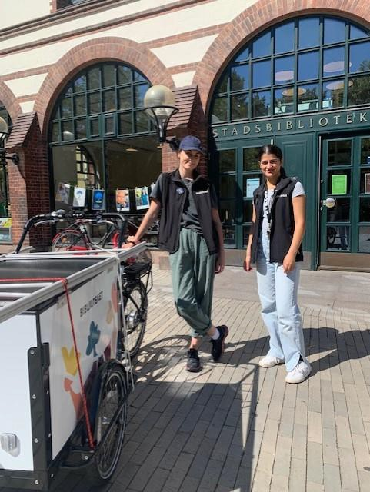
Låna en demokratiambassadör
Inför valet 2022
Informationsspridning
Förstagångsväljare, oavsett ålder
Områden i Landskrona med lägre valdeltagande
Notes:
Emeli

Slide 5
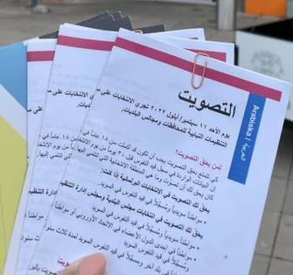
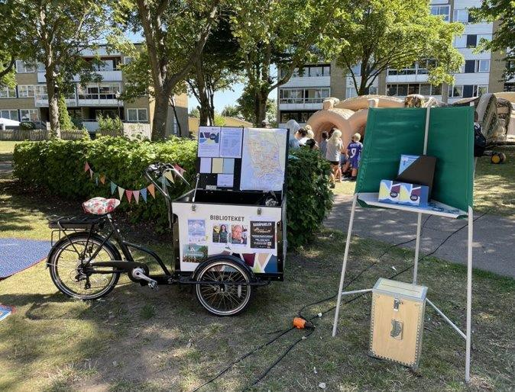
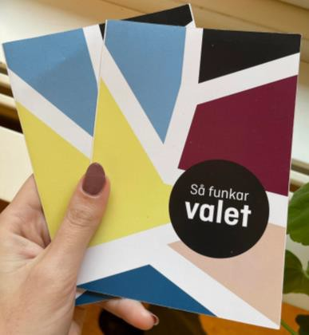
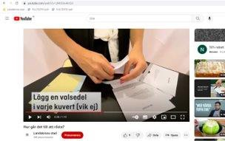



Metoder
Ta fram informationsmaterial och låna valrekvisita
Fältarbete och andra arrangemang
Presentationer runt om i Landskrona
Notes:
Emeli

Slide 6
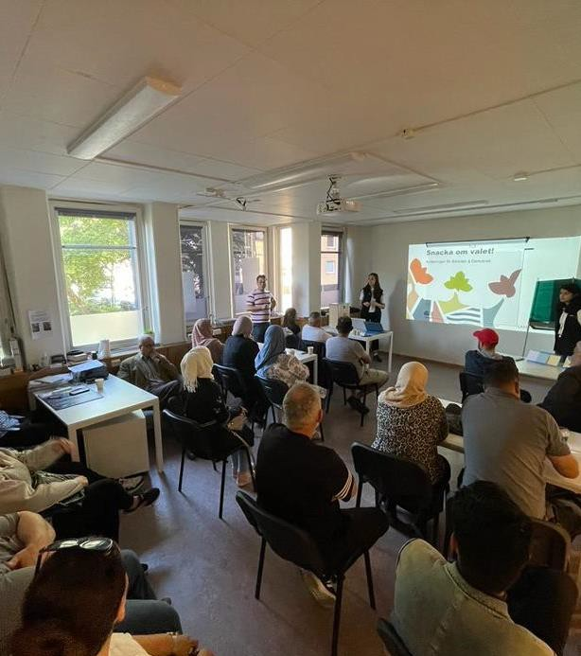
Efter valet?
Lärdomar
Positiv feedback
Högt förtroende för biblioteket som institution
Samverkan var nyckeln!
Vägen framåt
Valdeltagandet gick ner i hela Sverige. En stor utmaning.
Stärka demokratin mellan valen, hur?
Notes:
Jacob

Slide 7
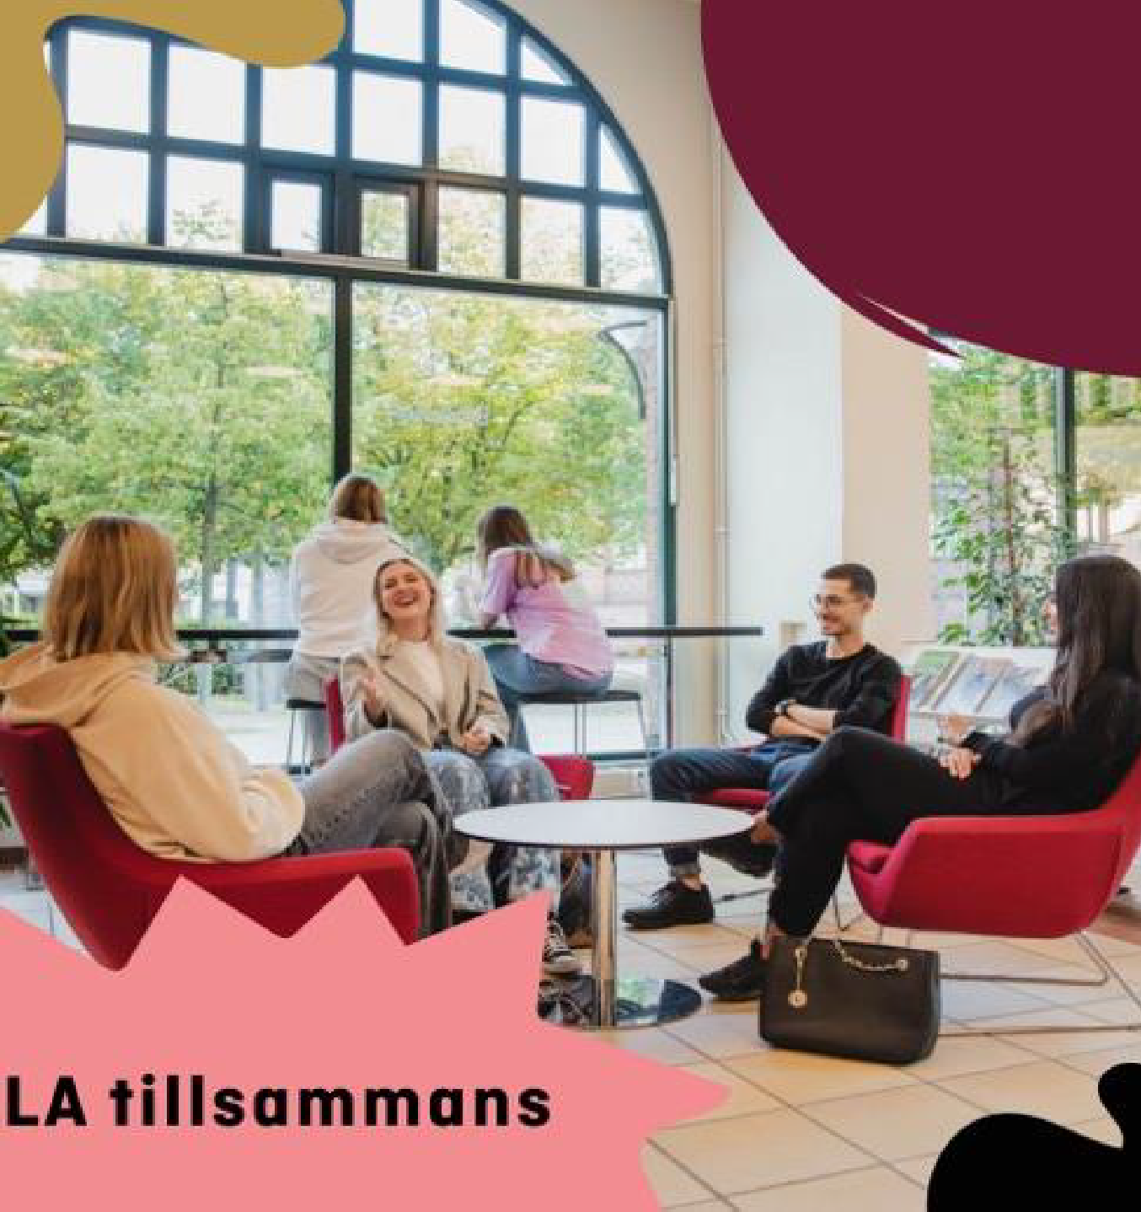
LA tillsammans
Arbeta vidare med nätverket och infrastrukturen
Vad är en demokratisk process?
Utveckla projektet i dialog med våra målgrupper
Delaktighet på olika nivåer (biblioteket, staden och nationellt)
Vad kan vi göra tillsammans? Lyssna!
En del av Landskrona bibliotek
Notes:
Jacob

Slide 8
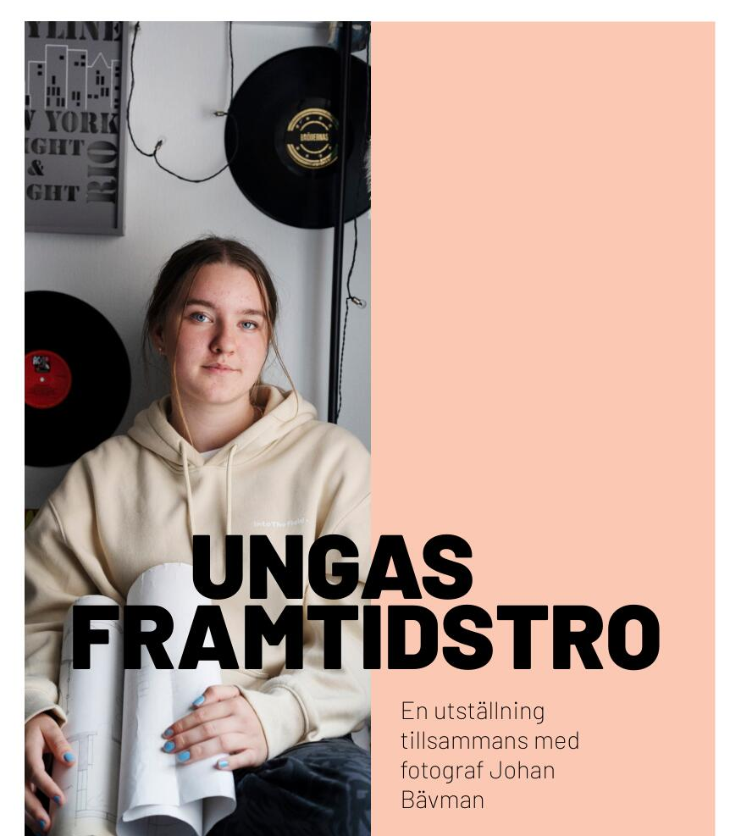
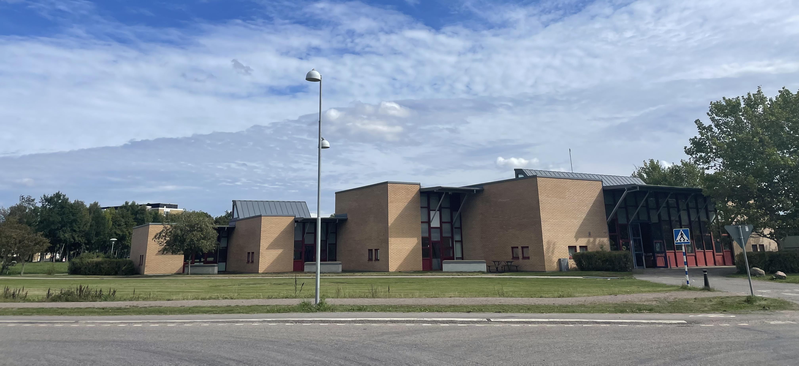
Ungas Framtidstro på Navet Karlslund
Samverkan mellan biblioteket, andra förvaltningar och Stena Fastigheter.
Ge en positiv bild av unga
Öka kännedom om byggnaden Navet
Notes:
Emeli

Slide 9
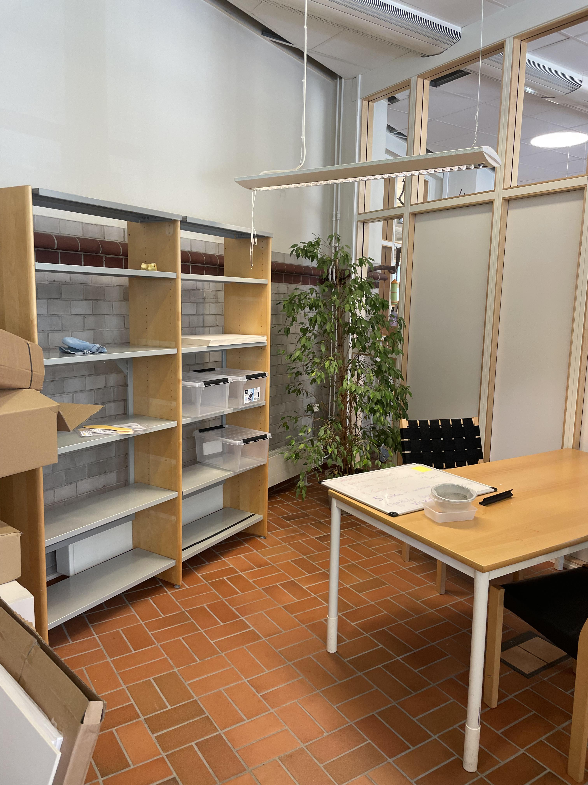
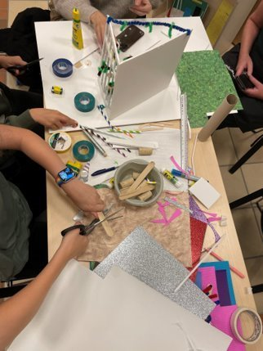
Forma ett rum på biblioteket!
Ett rum på biblioteket skulle få ny funktion
Delaktighetsprocess- prototyp och skriftliga förslag
Tre olika typer av deltagande
Spontanbygge under öppettider, en gång i veckan
Skriftliga förslag på whiteboardtavla & i brevlåda utanför rummet.
Workshops med inbjudna föreningar och grupper, bygga prototyp
Notes:
Emeli

Slide 10
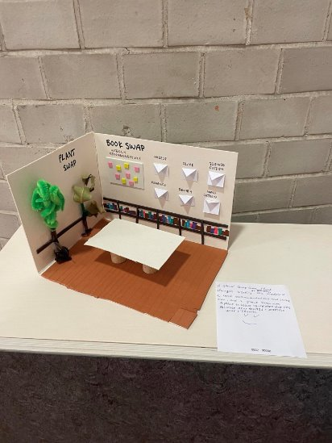
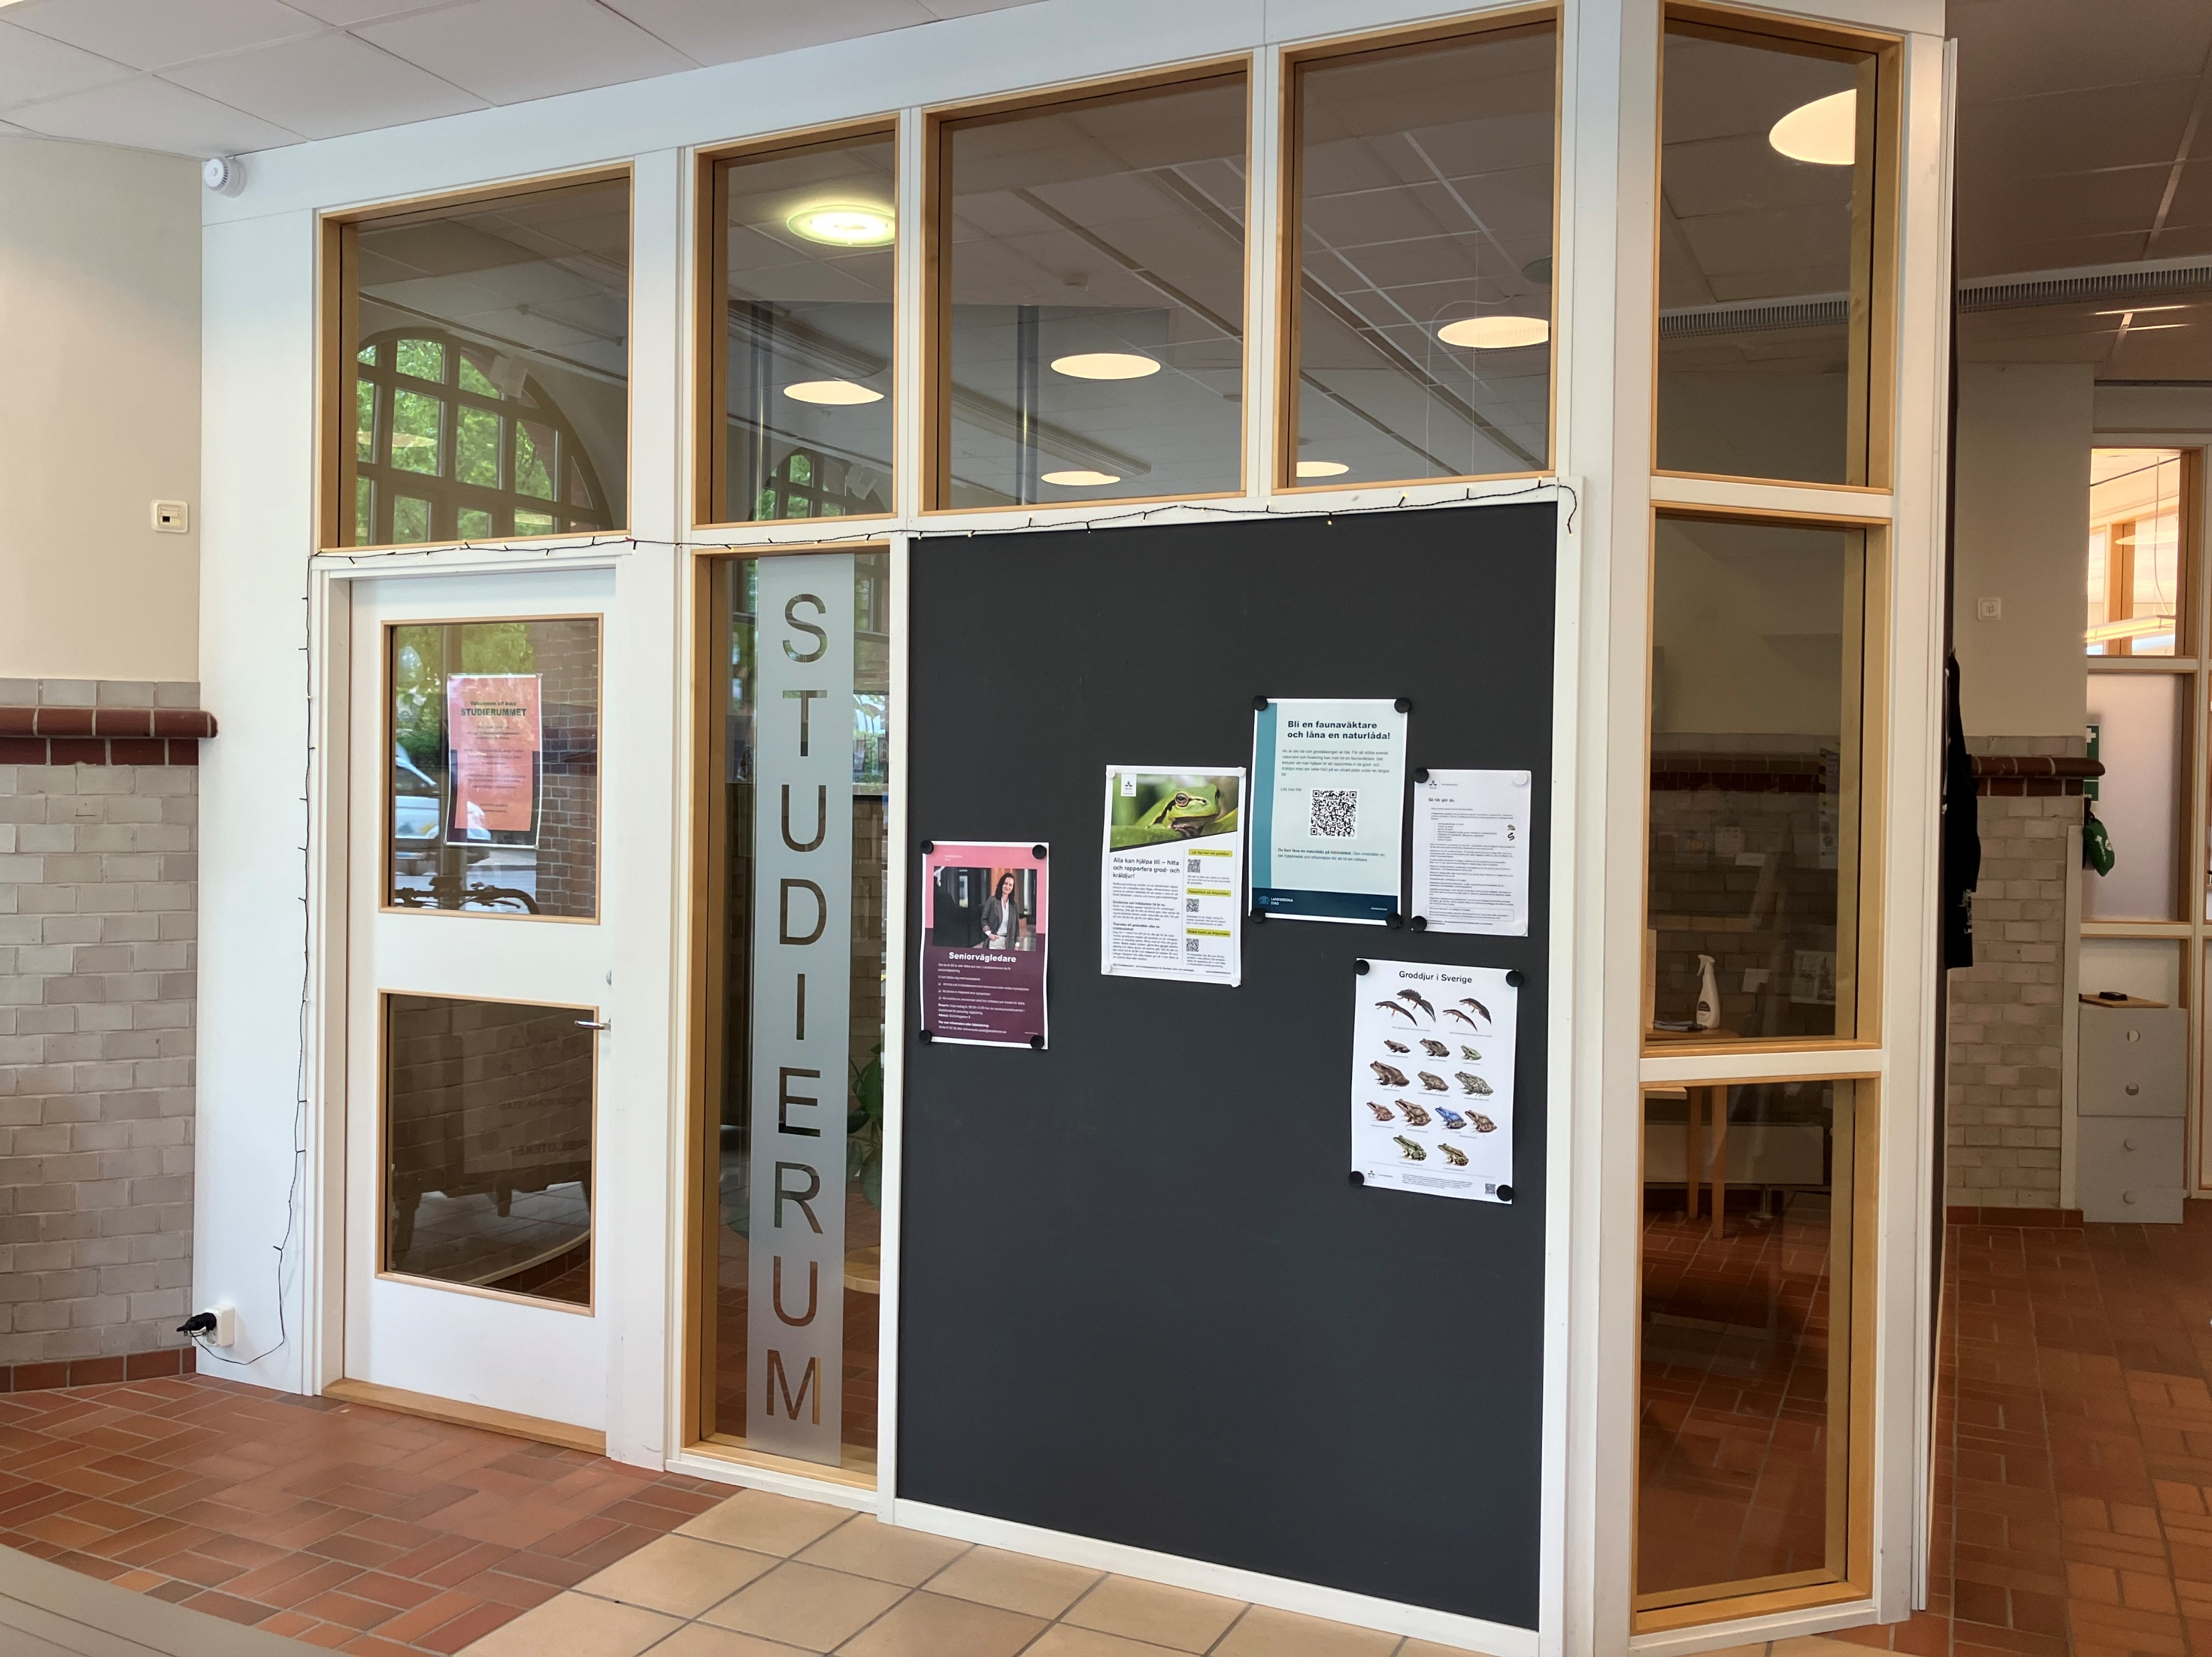
En prototyp till färdigt rum
Efter förslagsinsamling -> sortering -> en öppen omröstning -> rummet blir studierum! Ca 50 förslag (modell + skriftligt), 300 röstade
Notes:
Emeli

Slide 11
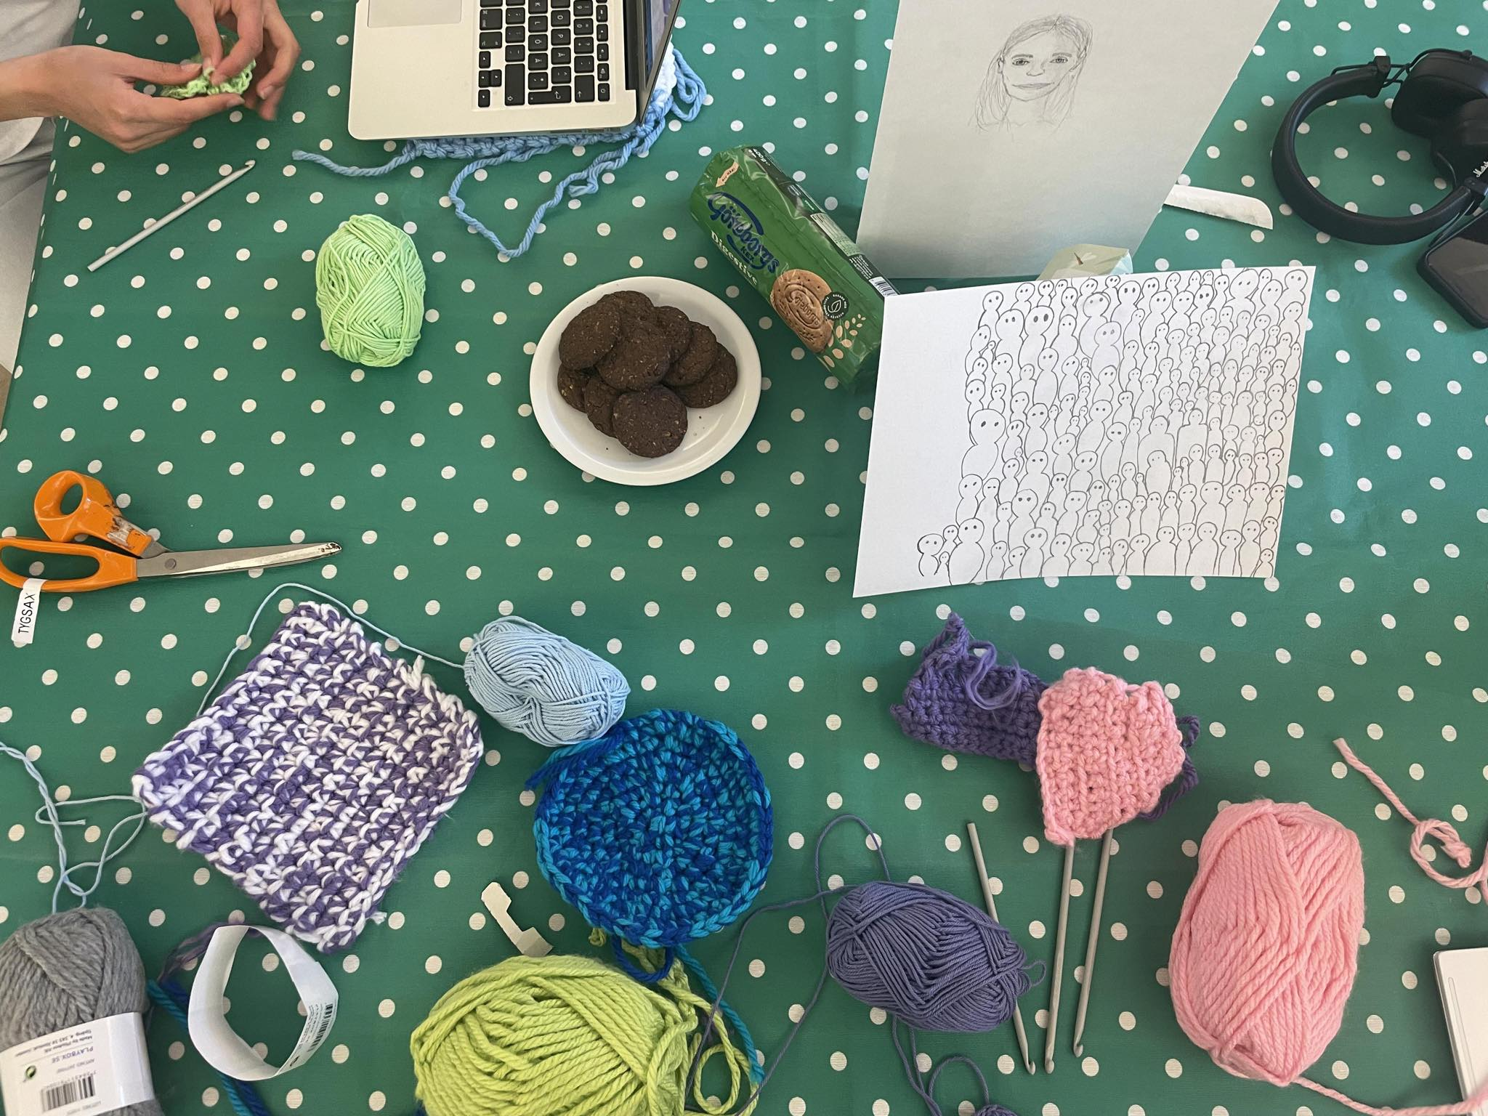

The Hive
Ungdomsgrupp i samverkan med biblioteket
Workshop & aktiviteter för unga 16+
Notes:
Jacob

Slide 12


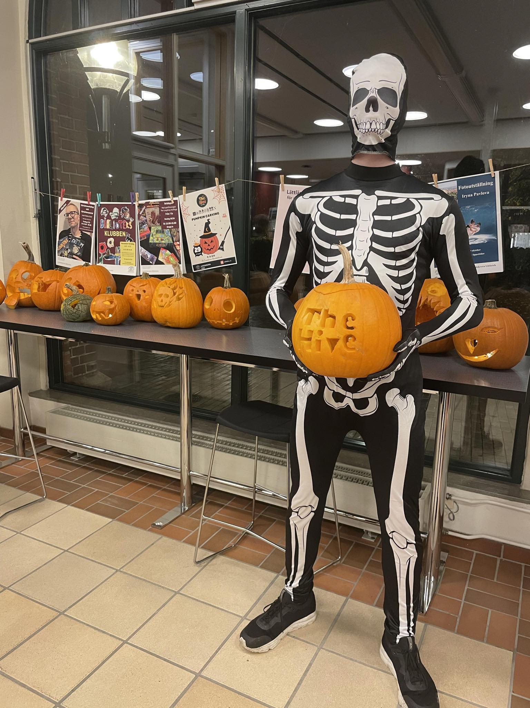
The Hive på biblioteket
Notes:
Jacob

Slide 13
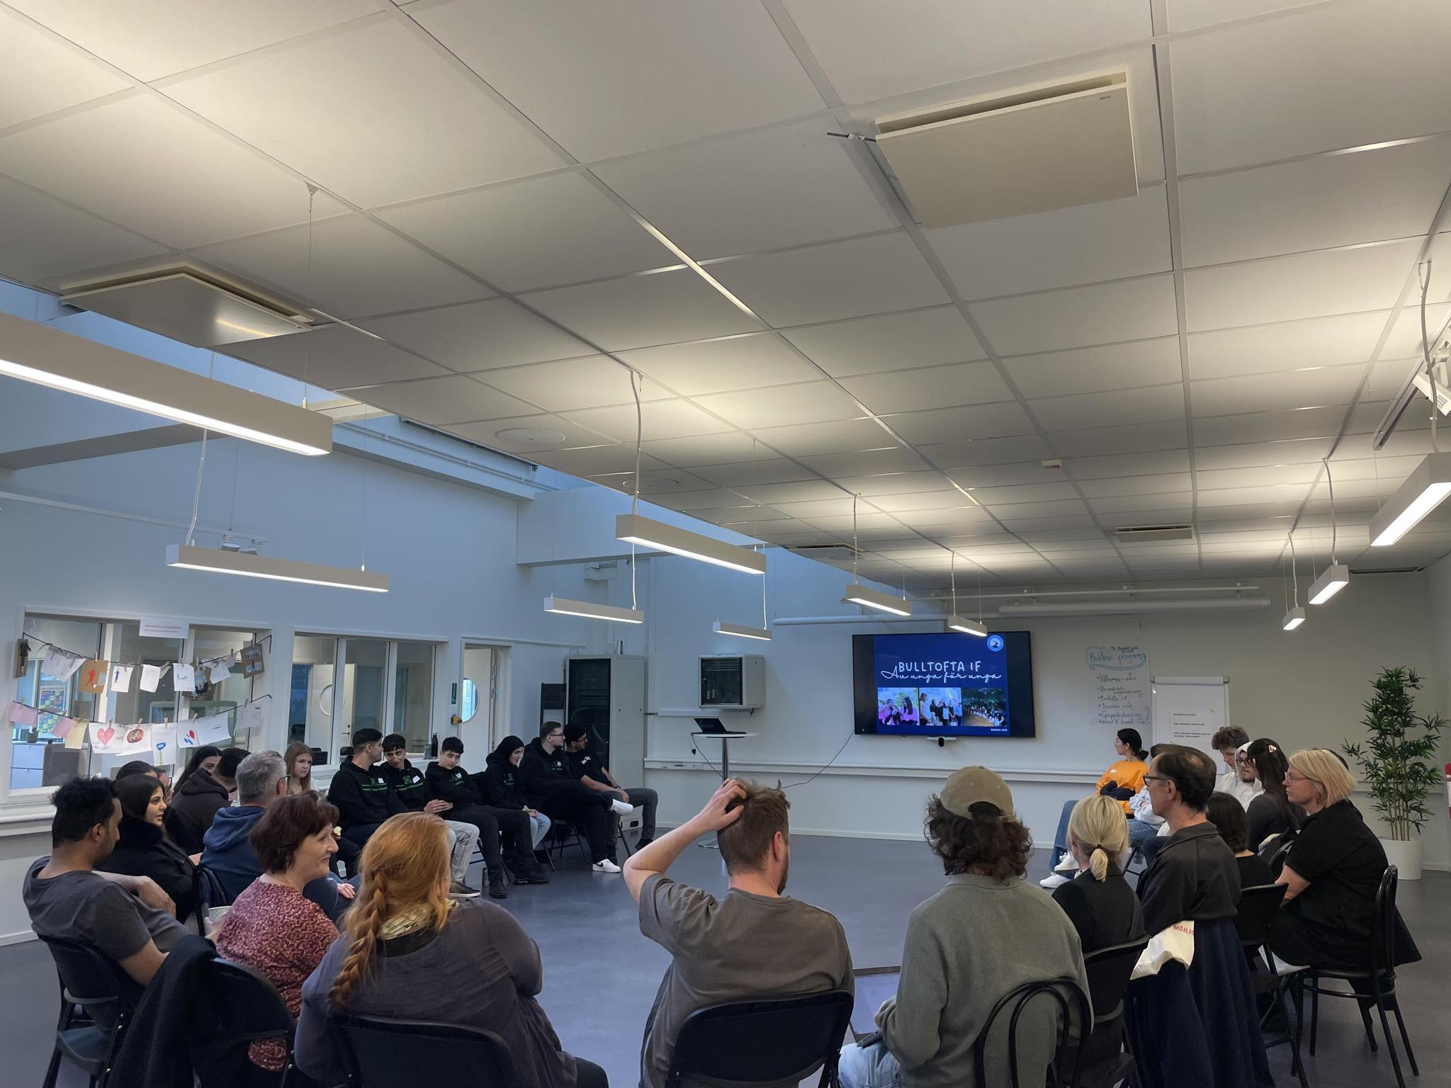


The Europe Challenge: Participate in your local community
Tre områdesträffar för att öka delaktighet och engagemang i Landskrona/sitt närområde
Samarbete med Hej Öster!
Plattform: lära känna varandra och prata om Landskrona, en trygg plats
1.
Nätverk
2.
Inspiration
3.
Stimulera eget engagemang
Notes:
Jacob

Slide 14
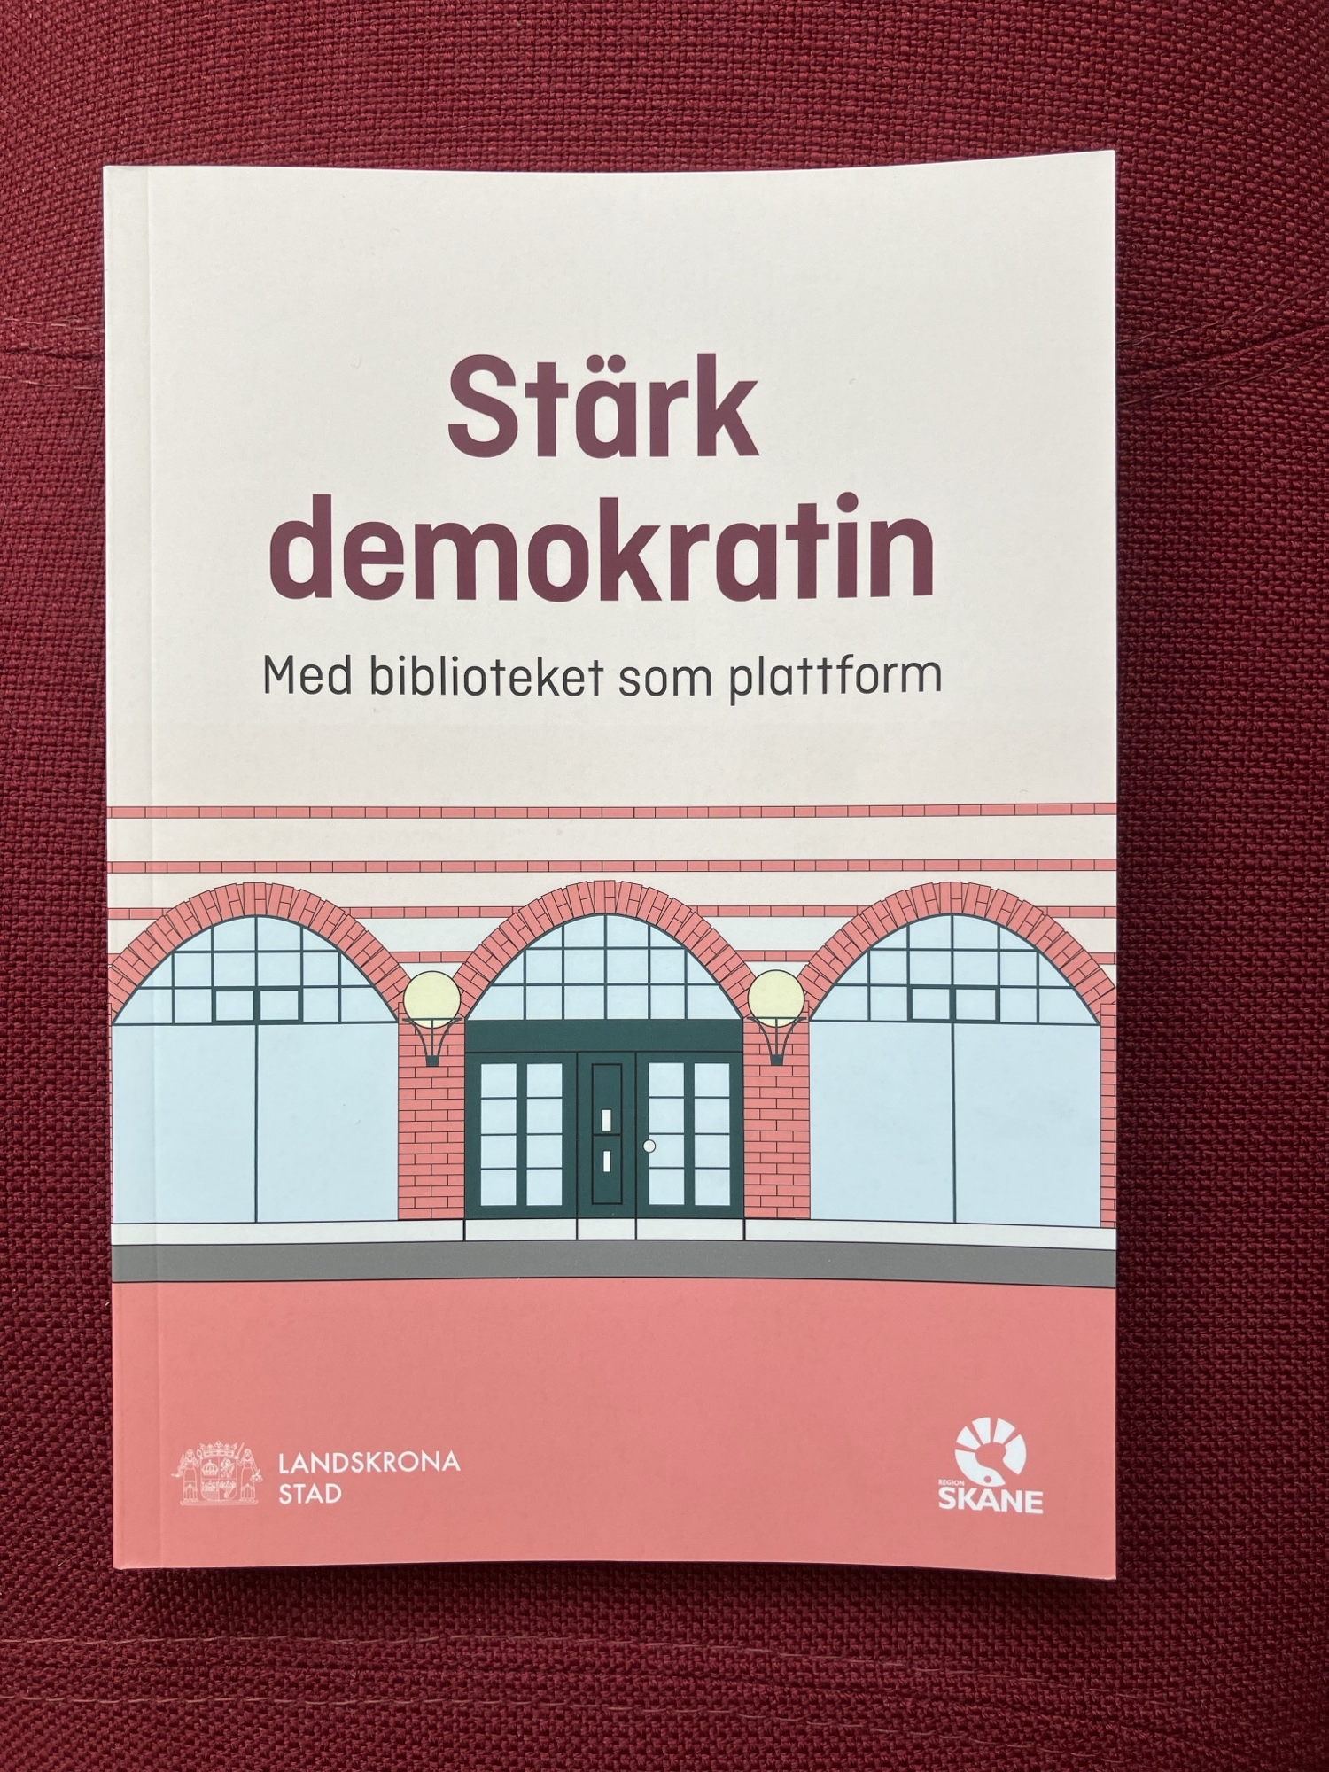
Metodboken
Samlade erfarenheter i en metodbok med stöd av Region Skåne.
Finns på svenska och engelska
Finns digitalt på LA tillsammans - Landskrona stad
https://www.landskrona.se/uppleva-och-gora/bibliotek/la-tillsammans/

Slide 15

Hur fortsätter vi?
Dela våra erfarenheter i olika sammanhang.
Fortsatt samarbeten med Hej Öster! “Min plats Öster”
Biblioteket bjuds in till förvaltingsövergripande sammanhang för hållbar stadsutveckling.
Samverka med föreningar och studieförbund inför valet 2026. T ex föreläsning om källkritik.
Journalistkurs för unga.
Utställning med Omsorgsförvaltningen på biblioteket.
Notes:
Emeli
Mitt Val är en studiecirkel riktad till personer med Intellektuell funktionsnedsättning och över 18 år.
Lätt svenska, och möte med politiker.
Utställning med bildstöd och länkar till material på Valmyndighetens sida Myndigheten för delaktighet på biblioteket som också är vallokal.

Slide 16
Tack för oss!
LA tillsammans - Landskrona stad
https://www.landskrona.se/uppleva-och-gora/bibliotek/la-tillsammans/
Emeli Zeilon
emeli.zeilon@landskrona.se
Jacob Lindblad
jacob.lindblad@landskrona.se

